Slide 1

«Правила дорожного движения»
Презентация для младших школьников.
Выполнила воспитатель ГБОУ РФМЛИ
г. Владикавказа Бучукури Ф.Б.

Slide 2

ПЕРЕХОДИ ДОРОГУ В СПЕЦИАЛЬНО ОТВЕДЕННЫХ МЕСТАХ!
Пешеходный переход
От беды убережет!
Все дороги на пути
По нему переходи!!!

Slide 3
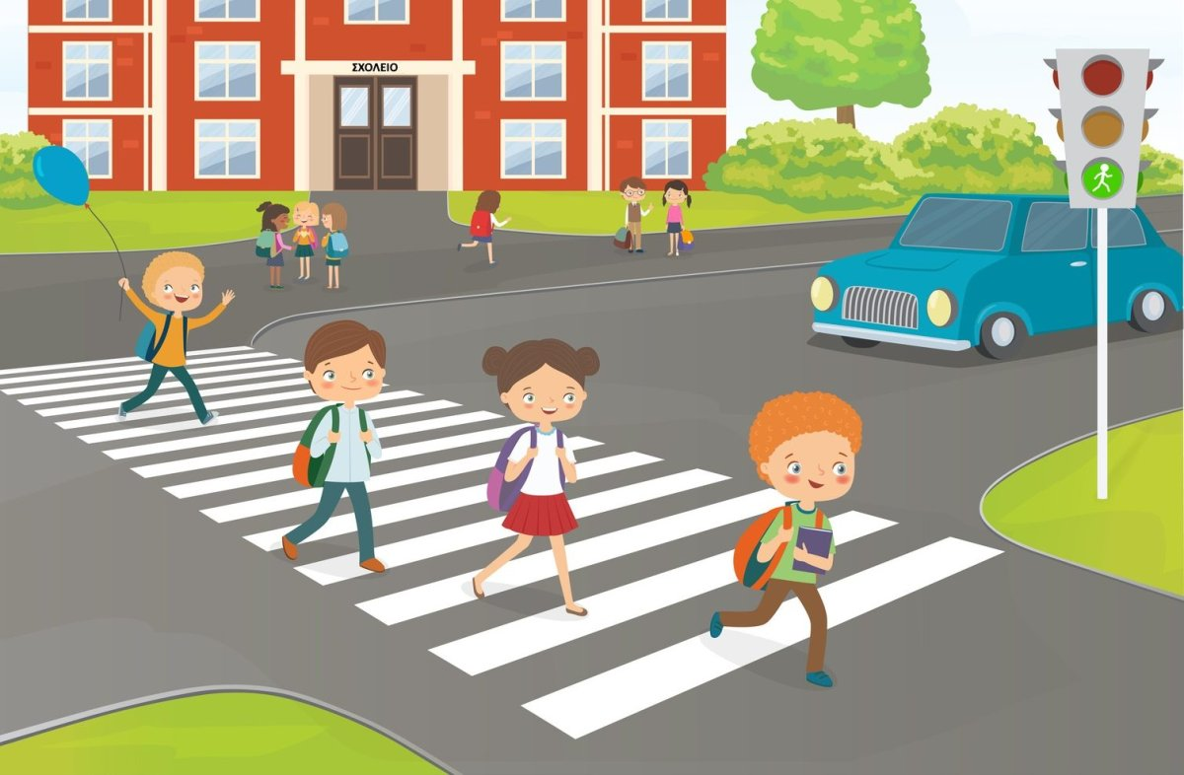
Прежде чем переходить дорогу, нужно посмотреть по сторонам!
Первым делом нужно нам
Посмотреть по сторонам!
Слева, справа путь свободен?
Значит, смело переходим!

Slide 4
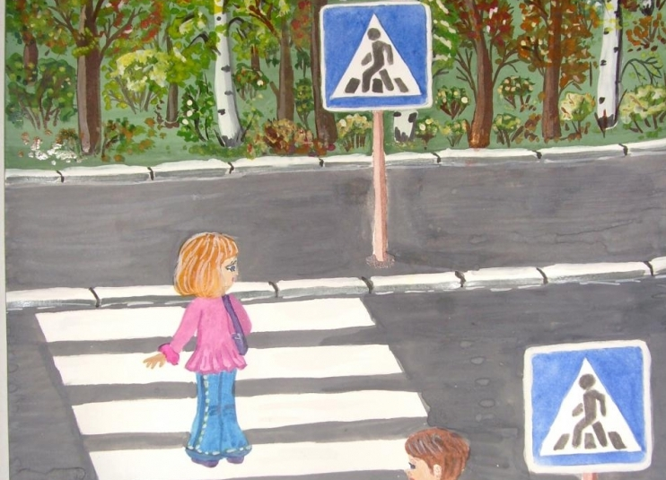
«Пешеходный переход»
Если транспорт тут и там,
Перейти так сложно нам!
Пусть на помощь здесь придет
Пешеходный переход!

Slide 5
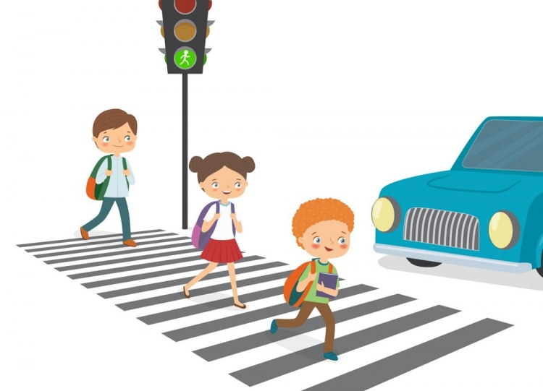
Переходи дорогу только на зеленый сигнал светофора!
Вот зеленый свет зовет
Смело двигаться вперед!
Нынче главный-пешеход,
А потом-машин черед!

Slide 6
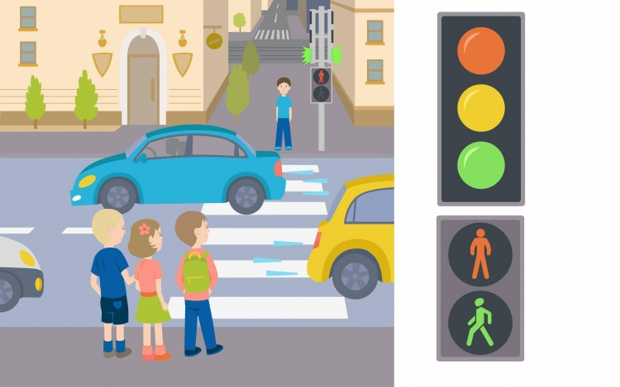
Вот зажегся красный свет.
Говорит : «Дороги нет!»
Не бегите, не спешите!
Свет зеленый подождите!

Slide 7
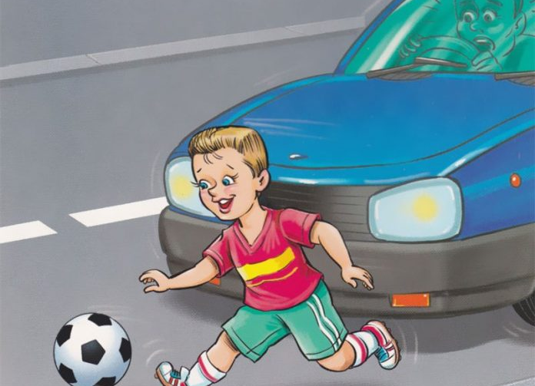
Никогда не играй на проезжей части!
Никогда не забывай:
На дороге-не играй!
Здесь опасно зазеваться!
Здесь не место баловаться!

Slide 8
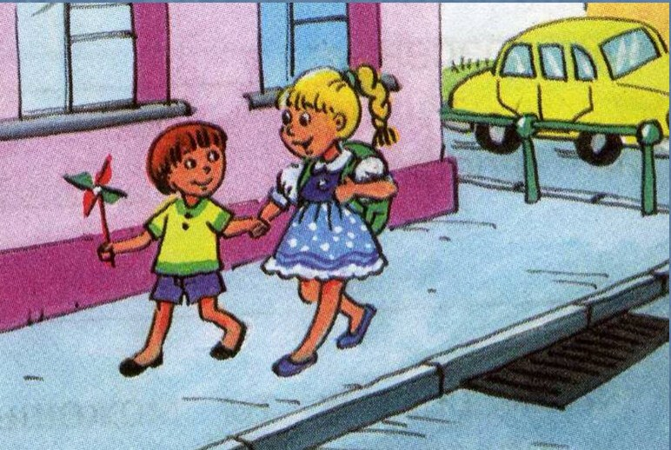
Тротуар
Если тротуара нет
Будь внимателен вдвойне!
По обочине иди,
Во все стороны гляди!

Slide 9
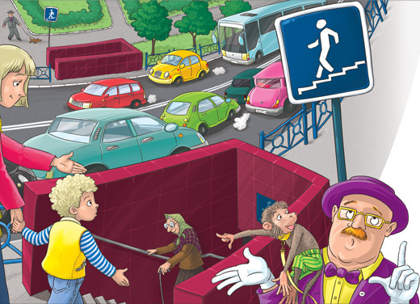
Подземный переход.
Способ самый безопасный-
Переход подземный.
По ступенечкам спускайся
Ты в тоннель под землю!

Slide 10
Нужно на проезжей части
Быть всегда внимательным,
Правила движения
ЗАПОМНИТЬ ОБЯЗАТЕЛЬНО!
Будьте внимательны на дорогах!

